Slide 1
Bienvenido
a la Reunión Anual de Padres del Título I
2023 - 2024
Escuela Primaria Coosada

Slide 2
La Escuela Primaria Coosada es una Escuela de Título I.

Slide 3
¿Qué significa ser una Escuela de Título I – Fondos Federales?
Ser una escuela de Título I significa la participación de los padres y la familia y conocer sus derechos bajo la Ley de Éxito de Cada Estudiante de 2015. (ESSA)

Slide 4
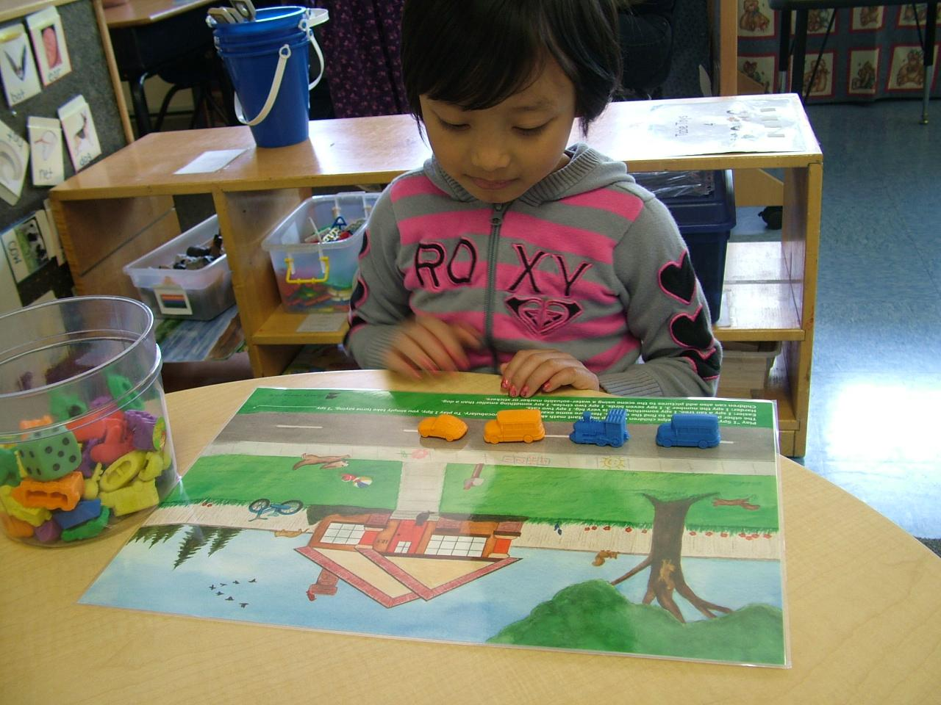
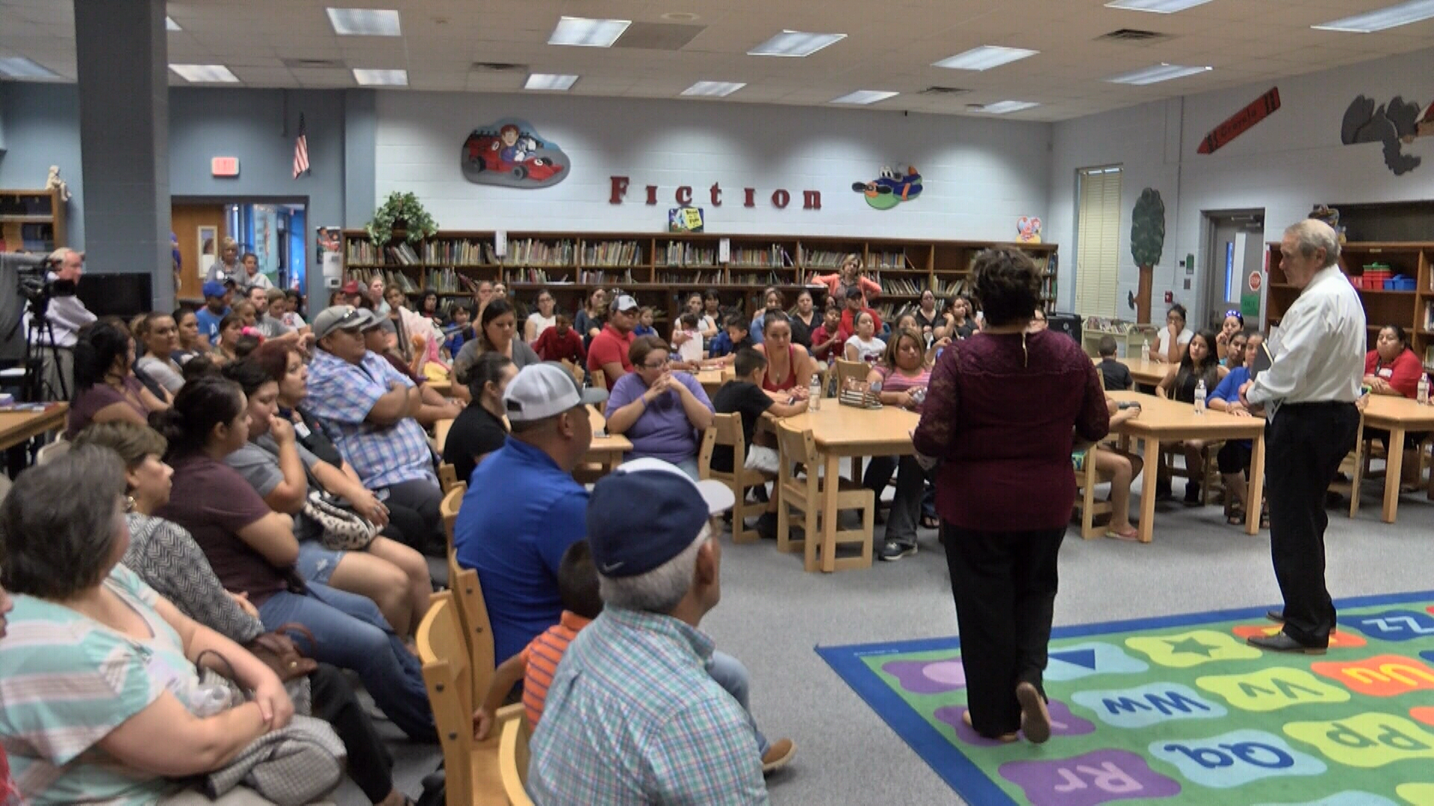
Los fondos federales se utilizan para complementar los programas de Coosada.
Proporcionar asistencia a los estudiantes que están luchando.
Comprar materiales suplementarios para ayudar a las necesidades de los estudiantes.
Realización de reuniones y capacitaciones para padres.
Ser una escuela de Título I significa la participación de los padres y la familia y conocer sus derechos bajo la Ley de Éxito de Cada Estudiante de 2015. (ESSA)
*pictures were taken pre-Covid*

Slide 5
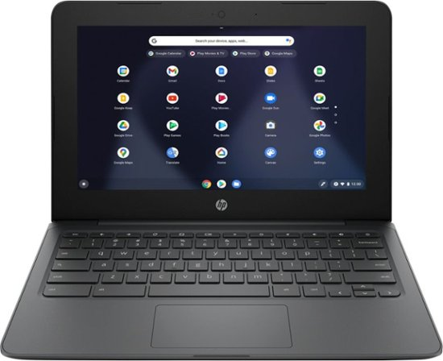
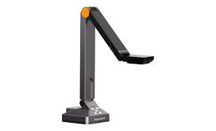
¿Cómo se utilizan los fondos del Título I?
Salarios
Computadoras
software
Suministros de instrucción

Slide 6
¿Cómo se utilizan los Fondos del Título I para la Participación de los Padres y la Familia?
Se compraron carpetas para llevar a casa para cada estudiante de la Escuela Primaria Coosada.
Los padres tienen derecho a participar en las decisiones que se toman a nivel escolar y de distrito.

Slide 7
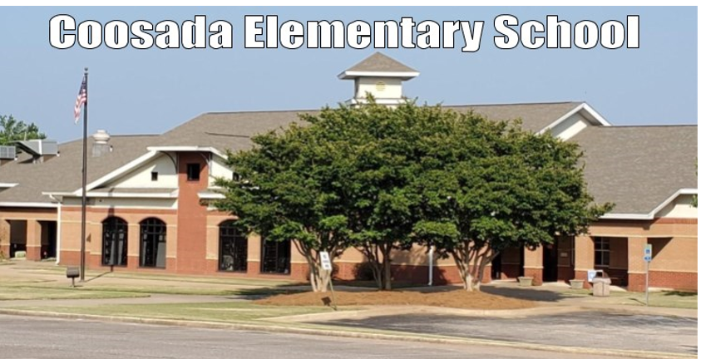
1% Retirada de tierras ¿Cómo se involucran los padres?
Asignación del Título I - $2,435,945
1% = $24,539
- $ 2.612 - iniciativas a nivel de todo el sistema
$21,359
Agencia Local de Educación - LEA
Asignación - $3,941 (Basado en % de almuerzo gratis y reducido.)
Ustedes, como padres del Título I, tienen derecho a participar en cómo se gasta este dinero..

Slide 8
Plan Consolidado LEA
El plan explica cómo el Condado de Elmore usará los fondos del Título I en todo el sistema: *Evaluaciones de los estudiantes *Asistencia adicional proporcionada a estudiantes con dificultades *Coordinación de fondos y programas federales *Programas escolares: EL, sin hogar *Estrategias de participación de los padres y la familia
El Plan Consolidado LEA completo se puede encontrar: elmoreco.com – Departamentos – Programas Federales – Publicaciones/Planes
Usted, como Padre del Título I, tiene derecho a participar en el desarrollo del Plan Consolidado lea..

Slide 9
Plan de Participación de Padres y Familias de LEA
El plan explica cómo la LEA implementará los requisitos de participación de los padres y la familia de la Ley De Éxito de Cada Estudiante. *Las expectativas de la LEA para padres y familias *Cómo la LEA involucrará a los padres en la toma de decisiones * Cómo trabajará la LEA para desarrollar la capacidad de la escuela y los padres para una fuerte participación de los padres para mejorar el rendimiento académico de los estudiantes
El Plan de Participación de Padres y Familias de LEA se puede encontrar: elmoreco.com – Departamentos – Programas Federales – Publicaciones/Planes
Ustedes, como padres del Título I, tienen derecho a participar en el desarrollo de este plan.

Slide 10
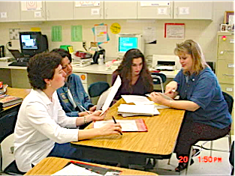
¿Qué es ACIP?
El ACIP es el Plan de Mejora Continua de Coosada: Evaluación de las necesidades y resumen de los datos Metas y estrategias para abordar las necesidades académicas de los estudiantes Coordinación de Recursos/Presupuesto Integral El Plan de Participación de los Padres y la Familia de la Escuela
Ustedes, como padres del Título I, tienen derecho a participar en el desarrollo de este plan.

Slide 11
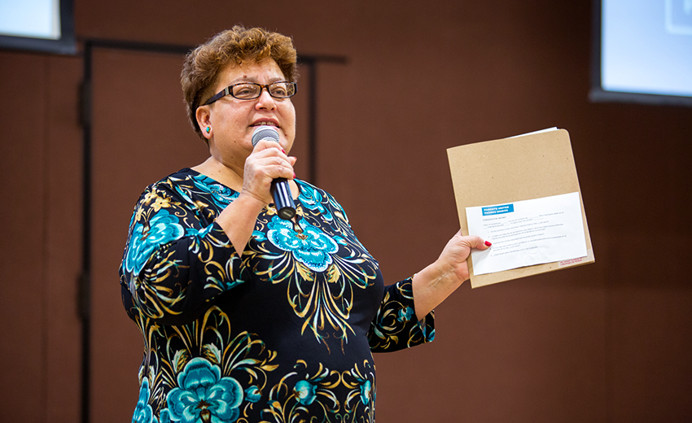
Plan de Participación de Padres y Familias de Coosada Elementary
Este plan aborda cómo la escuela implementará los requisitos de participación de los padres y la familia de la Ley Cada Niño Triunfa de 2015: Cómo los padres pueden participar en la toma de decisiones y las actividades Cómo se utilizan los fondos de participación de los padres y la familia Cómo se proporcionará información y capacitación a los padres Cómo la escuela desarrollará la capacidad de los padres y el personal para una fuerte participación de los padres y la familia a través de estrategias "basadas en la evidencia"
Ustedes, como padres del Título I, tienen derecho a participar en el desarrollo del Plan de Participación de Padres y Familias de Coosada Elementary.

Slide 12
¿Qué es el Pacto Escuela-Padres?
El pacto es un compromiso de la escuela, los padres y el estudiante para compartir la responsabilidad de mejorar el rendimiento académico. Ustedes, como Padres del Título I, tienen derecho a participar en el desarrollo del Pacto Escuela-Padres. El hogar y la escuela deben mantener una comunicación regular y significativa, y en un idioma que el miembro de la familia pueda entender. Distribución del Pacto – Jornada de Puertas Abiertas o Día del Informe de Progreso de los Padres Componentes del compacto: Responsabilidades escolares Responsabilidades de los padres Responsabilidades del estudiante
*Su copia del Pacto Escuela-Padres se puede encontrar en su Manual de la Escuela Primaria Coosada.

Slide 13
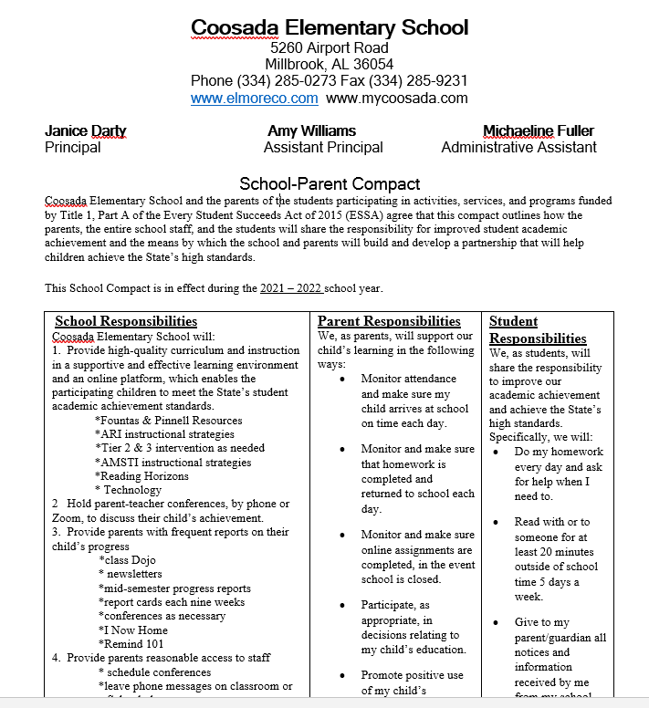
Escuela Primaria Coosada Pacto Escuela-Padre
Puede encontrar su copia del Compact en el Manual de la Escuela Primaria Coosada.

Slide 14
Pacto Escuela-Padres: Responsabilidades Escolares
La Escuela Primaria Coosada: - Proporcionar un plan de estudios e instrucción de alta calidad en un entorno de aprendizaje de apoyo y efectivo que permita a los niños participantes cumplir con los estándares de rendimiento académico estudiantil del Estado. Celebre conferencias de padres y maestros durante las cuales se discutirá este pacto en relación con el logro individual del niño. (Limitado debido a las restricciones de COVID-19) Proporcione a los padres informes frecuentes sobre el progreso de sus hijos. Proporcionar a los padres un acceso razonable al personal. Brinde a los padres oportunidades para ser voluntarios y participar en la clase de sus hijos, y para observar las actividades del aula. (Limitado debido a las restricciones de COVID-19). Asegurar una comunicación regular bidireccional y significativa entre los miembros de la familia y el personal de la escuela y, en la medida de lo posible, en un idioma que los miembros de la familia puedan entender.

Slide 15
Pacto Escuela-Padres: Responsabilidades de los padres
Nosotros, como padres, apoyaremos el aprendizaje de nuestro hijo de las siguientes maneras: Supervise la asistencia y asegúrese de que mi hijo llegue a la escuela a tiempo todos los días. Supervise y asegúrese de que la tarea se complete y se devuelva a la escuela todos los días. Supervise y asegúrese de que las tareas en línea se completen, en caso de que la escuela esté cerrada. Participar, según corresponda, en las decisiones relacionadas con la educación de mi hijo. Promover el uso positivo del tiempo extracurricular de mi hijo. Manténgase informado sobre la educación de mi hijo. Comuníquese con la escuela leyendo y devolviendo rápidamente todos los avisos, documentos calificados, etc. Servir, en la medida de lo posible, en grupos asesores (título I y Plan de Mejora Continua de la escuela) y comités de participación de los padres.

Slide 16
Pacto Escuela-Padres: Responsabilidades del estudiante
Nosotros, como estudiantes, compartiremos la responsabilidad de mejorar nuestro rendimiento académico y alcanzar los altos estándares del Estado. Específicamente, haremos lo siguiente: Haz mi tarea todos los días y pide ayuda cuando lo necesite. Lea con o para alguien durante al menos 20 minutos fuera del horario escolar 5 días a la semana. Entregue a mi padre/tutor todos los avisos e información recibidos por mí de mi escuela. Sigue las 3 reglas de la escuela Respeta a los demás Respétame a mí mismo Propiedad Respect

Slide 17
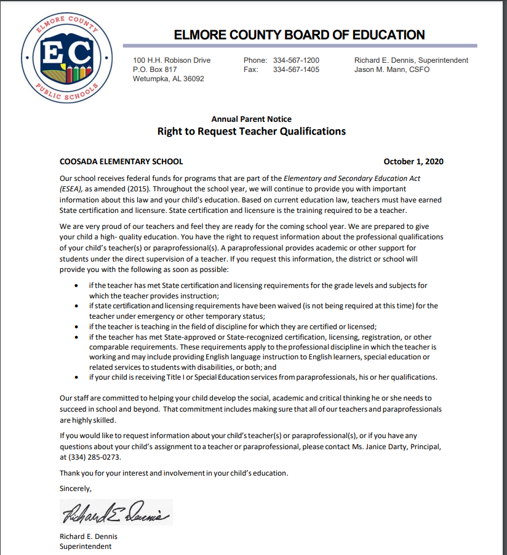
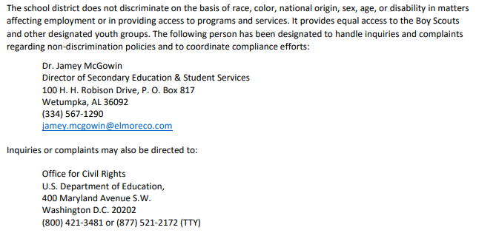
¿Cómo solicito las calificaciones del maestro de mi hijo?
Ustedes, como Padres del Título I, tienen derecho a solicitar las calificaciones de los maestros de su hijo. elmoreco.com - publicaciones
Derecho de los padres a saber - proceso

Slide 18
¿Cómo se lleva a cabo la evaluación del Plan de Participación de Padres y Familias de LEA?
Requisitos de evaluación: cada estudiante tiene éxito en el requisito de la Ley Propósito de la evaluación – Para mejorar en última instancia la calidad académica de la escuela Las LEA y las escuelas deben llegar activamente a todos los padres y familias que superan las barreras de la cultura, el idioma, las discapacidades y la pobreza. Conducta anual Conducta con los padres del Título I Analizar el contenido y la efectividad del plan actual Identificar las barreras a la participación de los padres Los datos/entradas pueden incluir: Encuestas para Padres, Grupos Focales, Comités Asesores para Padres

Slide 19
¿Cómo se lleva a cabo la evaluación de la LEA Padres y Familia?
Proceso y cronograma Las encuestas para padres se administran en la primavera Recopilación de datos de encuestas Participación de los padres en las actividades escolares Aportes de los padres en las reuniones de asesoramiento
Cómo la evaluación informa el plan del próximo año -Los objetivos revisados se establecen en función de las necesidades.

Slide 20
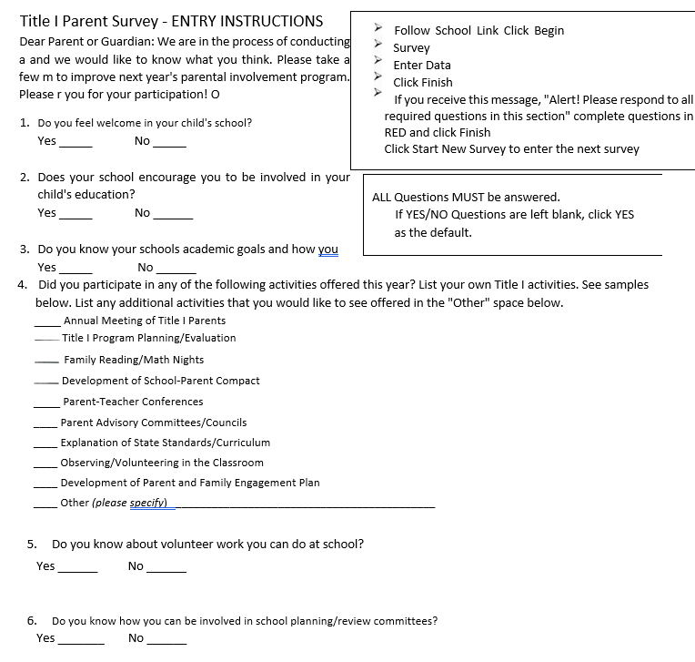
Encuesta para padres del Título I
Copia de muestra del Título I Encuesta de padres que harás recibir en febrero/marzo.

Slide 21
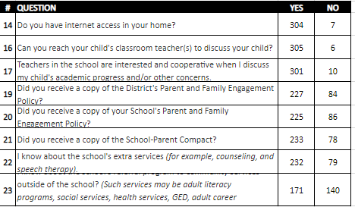
Escuela Primaria Coosada Título I Resultados de la encuesta
elmoreco.com – Programas Federales
coosadaelemelmoreal.schoolinsites.com
Manual de Coosada
Consejeros de Coosada

Slide 22
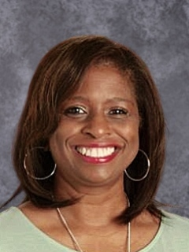
Escuela Primaria Coosada Programa de Referidos - Consejeros
Resultados de la encuesta: 306
Mrs. McClendon
Ms. Winchester
Alfabetización de adultos
Abuso
GED
Servicios sociales

Slide 23
¿Quiénes son los padres líderes en mi escuela?
Janice McKenzie, Principal: janice.mckenzie@elmoreco.com
Amy Williams, Assistant Principal: amy.williams@elmoreco.com
Michaeline Fuller, Administrative Assistant: michaeline.fuller@elmoreco.com
Rebecca Collier, Instructional Coach: rebecca.collier@elmoreco.com
Lisa Granger, Title I: lisa.granger@elmoreco.com
Kimberly Graham, Title I: kimberly.graham@elmoreco.com
Debra Murphy, ESL Coordinator, Title III, debra.murphy@elmoreco.com

Slide 24
¡Gracias por su participación! * Por favor, envíe un mensaje de recordatorio o nota al maestro de su hijo con la palabra: coosada. Esto documenta que su lectura de PowerPoint. Su hijo recibirá 1 GOTCHA.*
Haga clic aquí si tiene alguna pregunta o inquietud.

